Slide 1

Pengembangan Sistem Deteksi Penyakit Tanaman Tomat Menggunakan Metode Convolutional Neural Network (CNN) Pada Platform Android
UNIVERSITAS DIPONEGORO
FAKULTAS SAINS DAN MATEMATIKA
DEPARTEMEN FISIKA
Maura Tsaabitah Suci
24040120140142
Dosen Pembimbing 1 : Prof. Dr. Kusworo Adi, S. Si., M. T.
Dosen Pembimbing 2 : Dr. Drs. Catur Edi Widodo, M. T.
Notes:
hmuiio

Slide 2
Table of contents
1
Pendahuluan
2
Dasar Teori
3
Metode Penelitian
4
Hasil dan Pembahasan
5
Kesimpulan
UNIVERSITAS DIPONEGORO
FAKULTAS SAINS DAN MATEMATIKA
DEPARTEMEN FISIKA

Slide 3
01
Pendahuluan
UNIVERSITAS DIPONEGORO
FAKULTAS SAINS DAN MATEMATIKA
DEPARTEMEN FISIKA

Slide 4
Latar Belakang
Buah tomat (Solanum Lycopersicum) diminati karena kandungan tinggi Vitamin A, C, dan likopen. Produksi tomat di Indonesia mengalami penurunan, terutama disebabkan serangan hama dan penyakit.
Maka diperlukan pengendalian hama dan penyakit untuk meningkatkan produksi buah tomat.
Untuk itu, mengembangkan sistem identifikasi menggunakan convolutional neural network (CNN) dalam platform android merupakan Solusi yang efektif.
UNIVERSITAS DIPONEGORO
FAKULTAS SAINS DAN MATEMATIKA
DEPARTEMEN FISIKA

Slide 5
Tujuan dan Manfaat
Tujuan Penelitian
Penelitian ini bertujuan untuk rancang bangun sebuah aplikasi berbasis android yang dapat membantu mendeteksi penyakit pada daun tanaman tomat.
Manfaat Penelitian
Memudahkan para petani atau penanam tomat awam dalam mendeteksi penyakit yang dialami oleh tanaman tomat agar dapat melakukan penanganan dini dan mengurangi resiko gagal panen.
Dengan adanya upaya deteksi dini penyakit pada tanaman tomat diharapkan dapat membantu petani dalam meningkatkan produktivitas tanaman dan hasil panen secara keseluruhan.
UNIVERSITAS DIPONEGORO
FAKULTAS SAINS DAN MATEMATIKA
DEPARTEMEN FISIKA

Slide 6
02
Dasar Teori
UNIVERSITAS DIPONEGORO
FAKULTAS SAINS DAN MATEMATIKA
DEPARTEMEN FISIKA

Slide 7
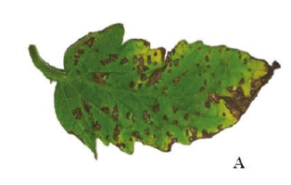
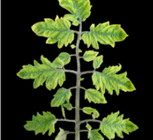
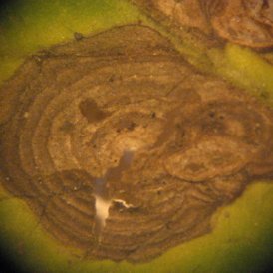
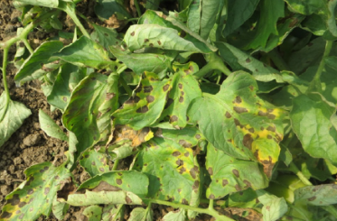
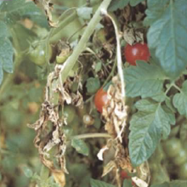
Penyakit Tomat
Mosaic virus
Bacterial Spot
Yellow leaf curl virus
Target Spot
Late blight
UNIVERSITAS DIPONEGORO
FAKULTAS SAINS DAN MATEMATIKA
DEPARTEMEN FISIKA
Notes:
Lesi = area pada daun yang mengalami perubahan warna atau kerusakan.

Slide 8
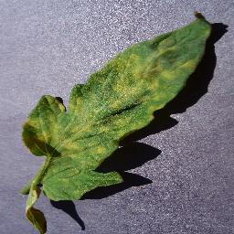
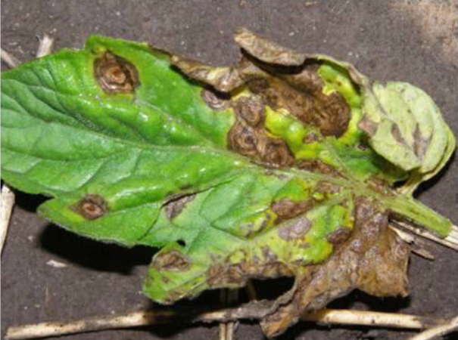
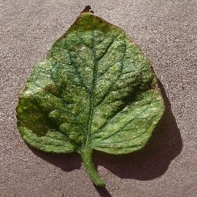
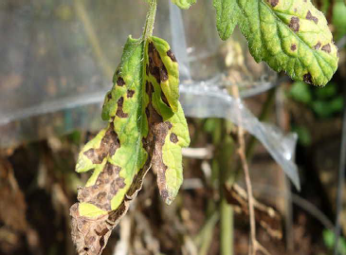
Penyakit Tomat
Leaf Mold
Early Blight
Spider Mites
Septoria leaf spot
UNIVERSITAS DIPONEGORO
FAKULTAS SAINS DAN MATEMATIKA
DEPARTEMEN FISIKA
Notes:
Lesi = area pada daun yang mengalami perubahan warna atau kerusakan.

Slide 9
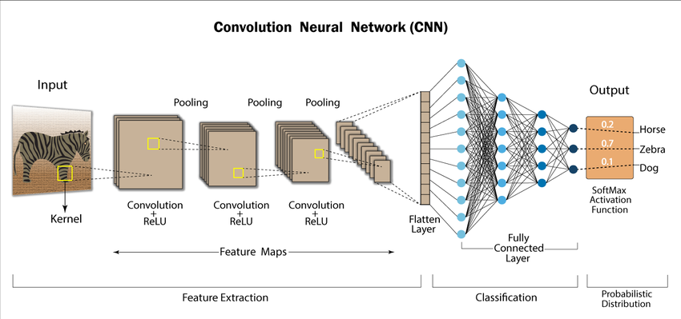
Convolutional Neural Network (CNN)
UNIVERSITAS DIPONEGORO
FAKULTAS SAINS DAN MATEMATIKA
DEPARTEMEN FISIKA
Notes:
Lesi = area pada daun yang mengalami perubahan warna atau kerusakan.

Slide 10
Pengolahan citra digital
suatu ilmu modifikasi citra digital menggunakan komputer untuk meningkatkan kualitas citra sehingga lebih mudah dipahami oleh manusia dan komputer.
Tensorflow
merupakan bahasa pemrograman yang fleksibel dimana kita dapat menggunakannya di berbagai sistem operasi untuk membangun berbagai jenis aplikasi mulai dari machine learning hingga game development.
Android Studio
Android studio adalah IDE (Integrated Development Environment) yang dikembangkan oleh Google untuk pengembangan aplikasi Android.
UNIVERSITAS DIPONEGORO
FAKULTAS SAINS DAN MATEMATIKA
DEPARTEMEN FISIKA
Notes:
Lesi = area pada daun yang mengalami perubahan warna atau kerusakan.

Slide 11
03
Metode Penelitian
UNIVERSITAS DIPONEGORO
FAKULTAS SAINS DAN MATEMATIKA
DEPARTEMEN FISIKA

Slide 12
Metode Penelitian
Alat
Bahan
Adapun alat yang digunakan pada penelitian ini meliputi laptop, telepon seluler berbasis android, dan Bahasa pemrograman python, Kotlin, dan java.
Penelitian ini menggunakan dataset dari Kaggle sebanyak 5000 citra. Data tersebut terdiri dari 10 kelas yaitu 9 label penyakit dan 1 label sehat.
Waktu Penelitian
Penelitian dilaksanakan dari bulan Maret 2024 sampai dengan bulan Juni 2024.
UNIVERSITAS DIPONEGORO
FAKULTAS SAINS DAN MATEMATIKA
DEPARTEMEN FISIKA

Slide 13
Prosedur Penelitian
Pengumpulan dataset citra daun tomat
Pengolahan data
Membagi data untuk training, validation dan test
Pembuatan model CNN
Menentukan parameter, ukuran kernel, jumlah filter, dan jumlah lapisan konvolusi.
Pengujian
Menguji model dengan data uji menggunakan matriks evaluasi yaitu akurasi, loss dan confusion matrix
Pengintegrasian model ke dalam aplikasi android
Memasukkan model ke dalam aplikasi android
UNIVERSITAS DIPONEGORO
FAKULTAS SAINS DAN MATEMATIKA
DEPARTEMEN FISIKA

Slide 14
Diagram Alir
Dataset Citra daun tomat
Preprocessing citra
Pelatihan model
Convolutional Layer (Conv2D 3x3)
Pengujian Sistem
Fungsi Aktivasi (ReLU)
Pengintegrasian model ke dalam aplikasi
Pooling Layer (MaxPooling 2x2)
Hasil identifikasi penyakit tanaman tomat
Fully Connected Layer
UNIVERSITAS DIPONEGORO
FAKULTAS SAINS DAN MATEMATIKA
DEPARTEMEN FISIKA

Slide 15
04
Hasil dan Pembahasan
UNIVERSITAS DIPONEGORO
FAKULTAS SAINS DAN MATEMATIKA
DEPARTEMEN FISIKA

Slide 16
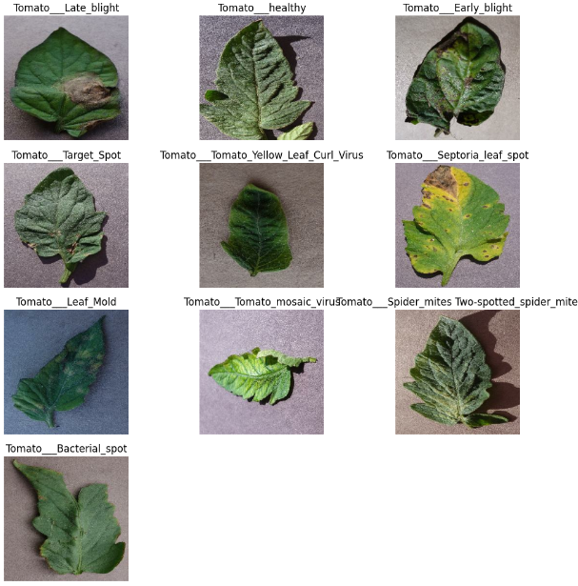
Pengolahan Data
Berikut adalah sampel citra yang dilatih menggunakan model CNN yang telah dibuat.
UNIVERSITAS DIPONEGORO
FAKULTAS SAINS DAN MATEMATIKA
DEPARTEMEN FISIKA

Slide 17
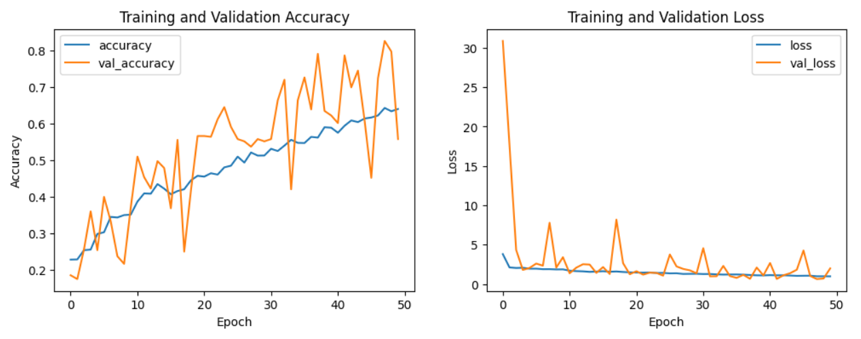
Hasil Pelatihan Model Dengan 3 Lapisan Konvolusi Tanpa Reduce Learning Rate dan Early Stopping
Akurasi 0.6408 dengan loss 0.9774 pada data latih.
Akurasi 0.5583 dengan loss 1.9872 pada data validasi
Akurasi sebesar 0.8640 dengan loss 0.4365 pada data test
UNIVERSITAS DIPONEGORO
FAKULTAS SAINS DAN MATEMATIKA
DEPARTEMEN FISIKA

Slide 18
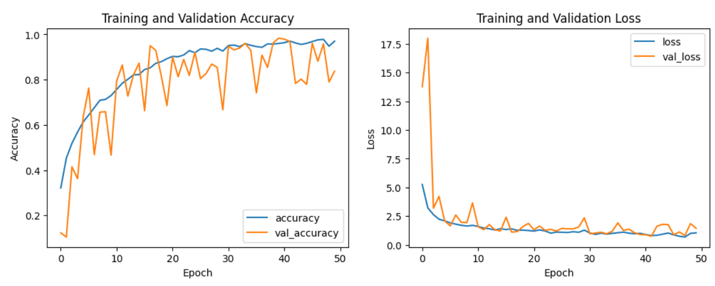
Hasil Pelatihan Model dengan Penambahan Lapisan Konvolusi dan Regularisasi
Akurasi 0.9701 dengan loss 1.0350 pada data latih.
Akurasi 0.8375 dengan loss 1.4348 pada data validasi
Akurasi sebesar 0.9044 dengan loss 0.9689 pada data test
UNIVERSITAS DIPONEGORO
FAKULTAS SAINS DAN MATEMATIKA
DEPARTEMEN FISIKA

Slide 19
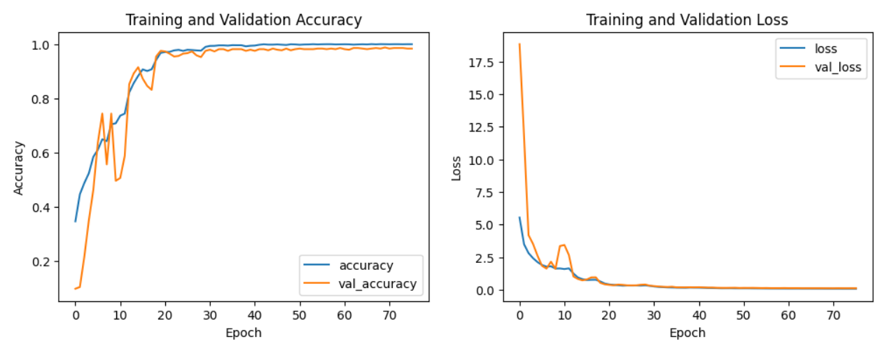
Hasil Pelatihan Model dengan Penambahan Reduce Learning Rate
Akurasi 0.9995 dengan loss 0.0759 pada data latih.
Akurasi 0.9833 dengan loss 0.1099 pada data validasi
Akurasi sebesar 0.9926 dengan loss 0.0981 pada data test
UNIVERSITAS DIPONEGORO
FAKULTAS SAINS DAN MATEMATIKA
DEPARTEMEN FISIKA

Slide 20
Pembahasan
Hasil terbaik pelatihan model didapatkan saat menggunakan 4 lapisan konvolusi karena model dapat mengekstraksi fitur dengan baik, penambahan callback ReduceLROnPlateau juga membantu dalam mengontrol laju pembelajaran model sehingga mengurangi fluktuasi yang terjadi di pelatihan sebelumnya, penambahan epoch juga memberikan waktu lebih lama pada model sehingga dapat belajar lebih maksimal, hasil terbaik yang diperoleh pada akhir pelatihan, model mencapai akurasi 0.9995 pada data pelatihan dan 0.9833 pada data validasi, dengan nilai loss sebesar 0.0759 untuk data pelatihan dan 0.1099 untuk data validasi.
UNIVERSITAS DIPONEGORO
FAKULTAS SAINS DAN MATEMATIKA
DEPARTEMEN FISIKA

Slide 21
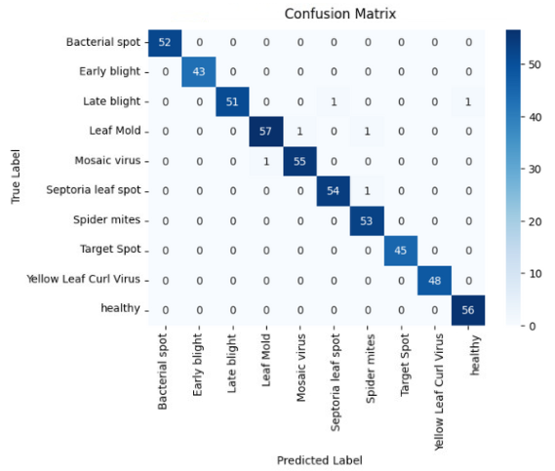
Pengujian
Model kemudian di evaluasi untuk mengetahui performanya pada data yang belum pernah dilihat sebelumnya. Pengujian ini dilakukan dengan data uji menggunakan confusion matrix
UNIVERSITAS DIPONEGORO
FAKULTAS SAINS DAN MATEMATIKA
DEPARTEMEN FISIKA

Slide 22
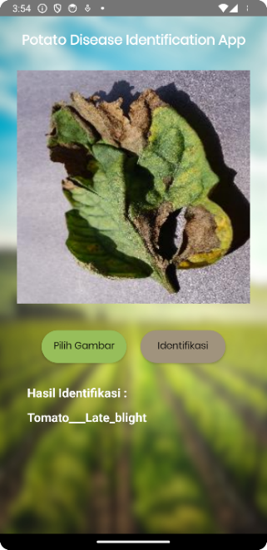
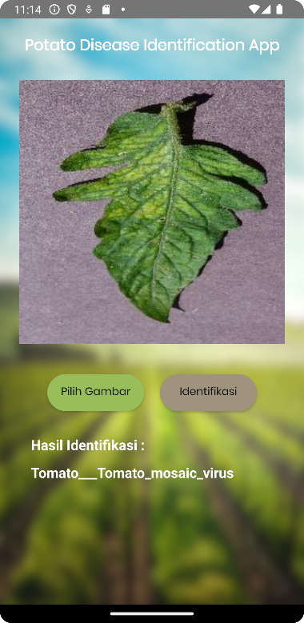
Implementasi Model Dalam Aplikasi Android
Setelah diuji performanya, model kemudian disimpan ke dalam format TensorFlow Lite (TFLite) sehingga dapat diintegrasikan ke dalam aplikasi Android.
UNIVERSITAS DIPONEGORO
FAKULTAS SAINS DAN MATEMATIKA
DEPARTEMEN FISIKA

Slide 23
05
Kesimpulan
UNIVERSITAS DIPONEGORO
FAKULTAS SAINS DAN MATEMATIKA
DEPARTEMEN FISIKA

Slide 24
Kesimpulan
Dari penelitian ini dapat disimpulkan bahwa aplikasi yang dikembangkan memperoleh akurasi terbaik sebesar 0.9995 untuk data pelatihan dengan loss 0.0759 dan 0.9833 untuk validation accuracy dengan loss 0.1099 untuk 9 jenis penyakit yaitu Tomato mosaic virus, Target Spot, Bacterial spot, Tomato Yellow Leaf Curl Virus, Late blight, Leaf Mold, Early blight, Spider mites, Tomato healthy, Septoria leaf spot dan juga untuk tanaman tomat yang sehat.
UNIVERSITAS DIPONEGORO
FAKULTAS SAINS DAN MATEMATIKA
DEPARTEMEN FISIKA

Slide 25
Terima Kasih

